Slide 1
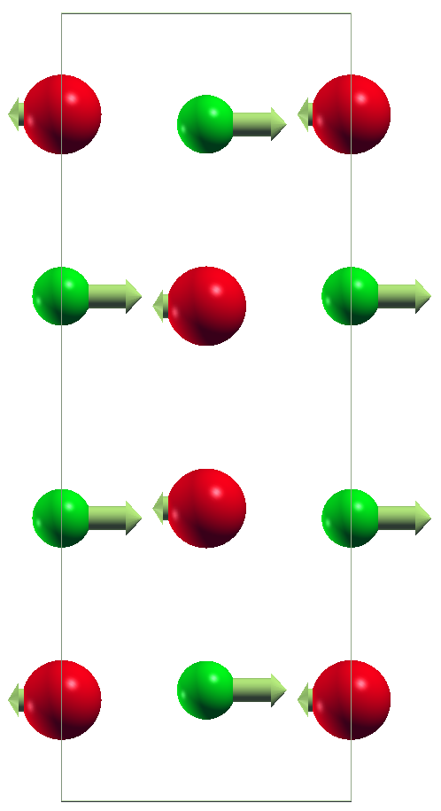
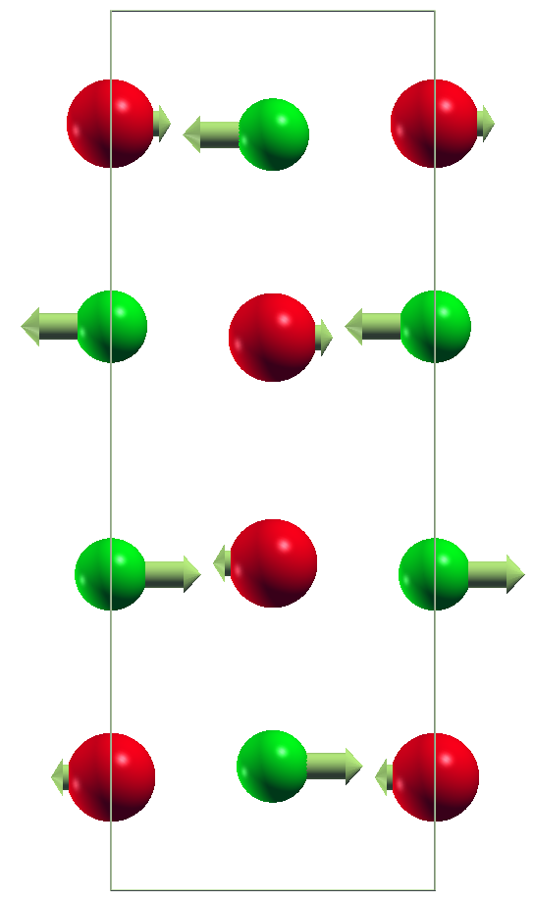
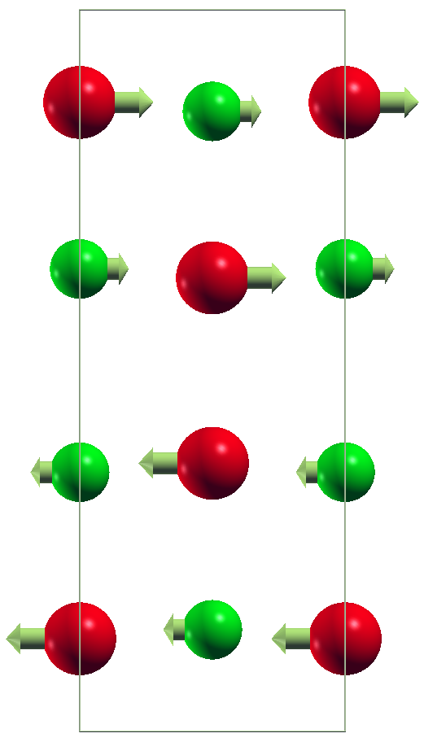
a)
b)
c)
Г₁
Y₂
Y₁
a(x)
a(x)
a(x)
c(z)
b(y)
b(y)
c(z)
b(y)
c(z)

